Slide 1
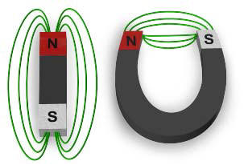
المجالات المغناطيسية Magnetic fields
معلومات خاصة بالمغناطيس الدائم:
1ـ له قطبان شمالي وجنوبي
2ـ الأقطاب المتشابه تتنافر والمختلفة تتجاذب بقوة تبعا لقانون نيوتن وهو يشبه قانون كولوم
3ـ يحيط بالمغناطيس منطقة تسمى بالمجال المغناطيسي شدته Hوتحتوي على خطوط المجال المغناطيسي عددها ) الفيض (Flux Φ.
4ـ كثافة الفيض المغناطيسي B
B = Φ/S.
Φ = B.S
Φ = B S Cos Θ
H = B / μ_{o}
B = H μ_{o}
Unit of H is A/m
Unit of B is T = Wb /m²
Unit of μ_{o} is = Wb / A. m
μ_{o}=4π x10⁻⁷ Wb /A .m

Slide 2
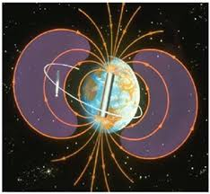
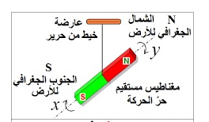
المجالات المغناطيسية Magnetic fields

Slide 3
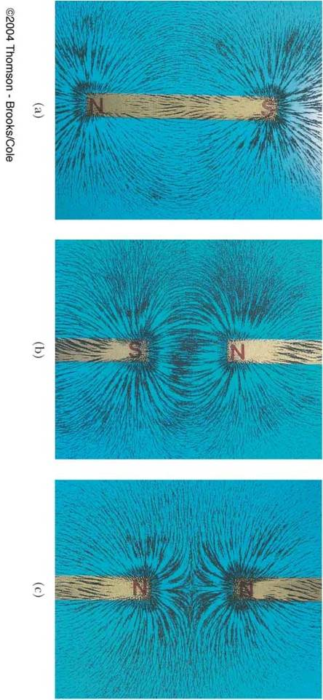
المجالات المغناطيسية Magnetic fields
المغناطيسية في المغناطيس ناتجة عن تيارات كهربية صغيرة بسبب حركة الشحنات داخل ذرات المادة
تحيط بالمغناطيس منطقة مجال مغناطيسي تحدث نتيجة مرور تيار كهربي، وتتخذ خطوط القوى المغناطيسية نمطا حسب ترتيب قطبي المغناطيس

Slide 4
التيار الكهربي Electric current
المجالات المغناطيسية Magnetic fields
شدة المجال المغناطيسي H لها علاقة بكثافة الفيض المغناطيسي B والعلاقة هي:Tesla → B = μo. H
حيث μ_{o} هي النفاذية المغناطيسية للفراغ وتساوي 4π x10⁻⁷ Wb/A.m
وحدة H هي A/m
أما وحدة B فهي Wb/m² أو تسلا Tesla (T)
^{كثافة الفيض المغناطيسي B :}
هو عدد خطوط الفيض المغناطيسي Ф التي تنفذ عموديا على سطح مساحته S
^{Tesla = Wb/m2 →}
ومنه يكون ......... Wb → Ф = B.S
أما إذا كان السطح غير عمودي يميل بزاوية θ تصبح العلاقة: Ф = B.S.cos θ

Slide 5
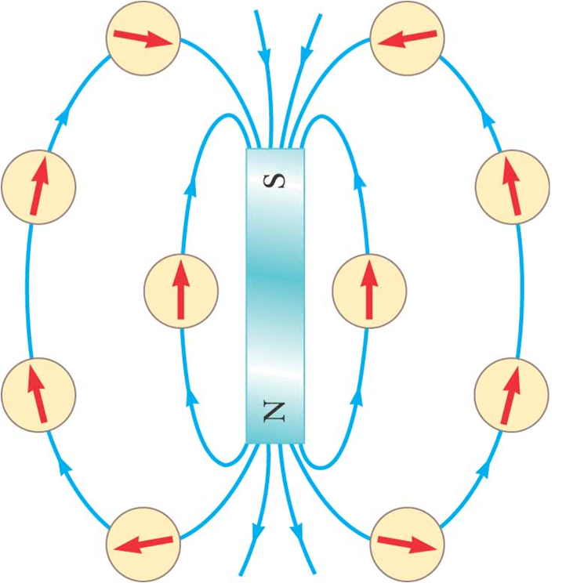
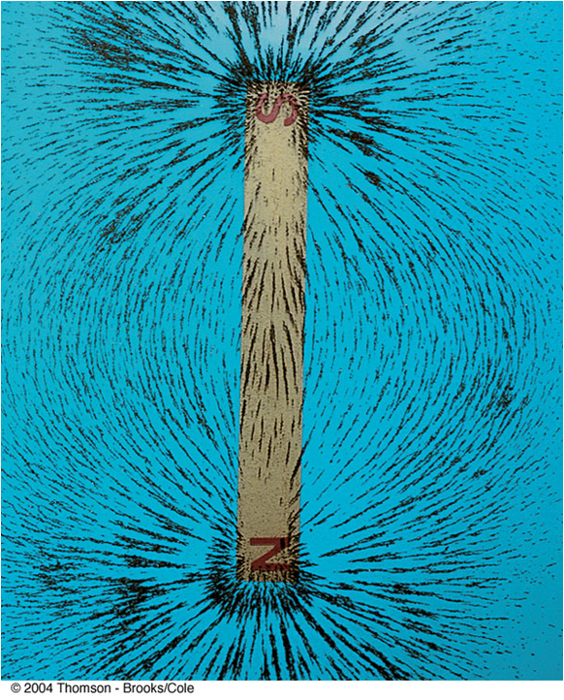
المجالات المغناطيسية Magnetic fields

Slide 6
المجالات المغناطيسية Magnetic fields
يسمى العدد الكلي لخطوط القوى المغناطيسية التي تخترق سطح مساحته S بالتدفق أو الفيض (flux) المغناطيس ويعطى بالعلاقة:
Φ = B S cosθ
حيث θ هي الزاوية بين العمودي على السطح واتجاه خطوط القوى

Slide 7
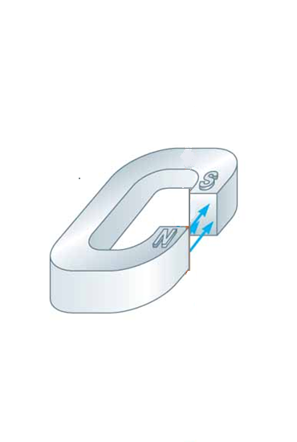
المجالات المغناطيسية Magnetic fields
إذا كان الحث B منتظما وعموديا على السطح أي أن خطوط القوى متوازية مع العمودي (θ=0) فإن:
Φ = B S

Slide 8
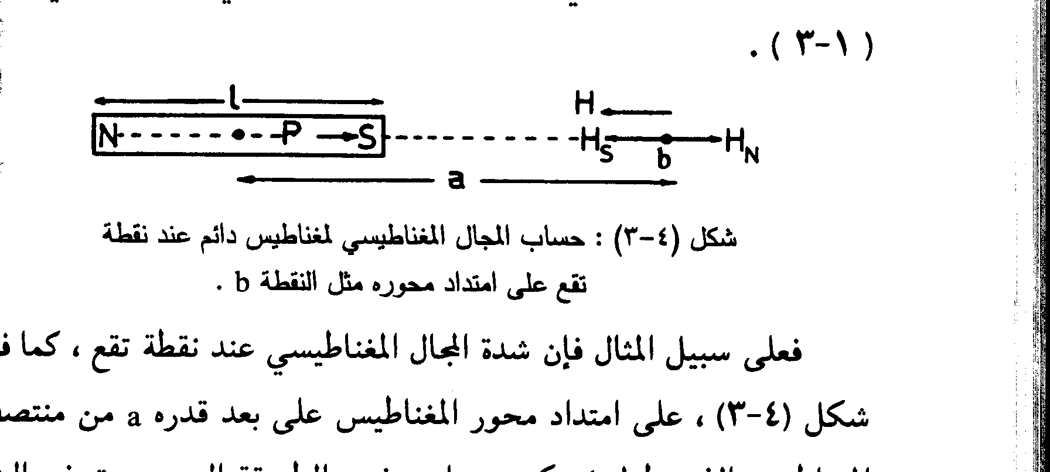
المجالات المغناطيسية Magnetic fields
المجال المغنطيسي لذي القطبين المغناطيسي الذي طوله l عند نقطة تقع على مسافة a من منتصفه وعلى امتداد محوره يعطى بالعلاقة:
حيث m شدة المغناطيس و
عزم المغناطيس

Slide 9
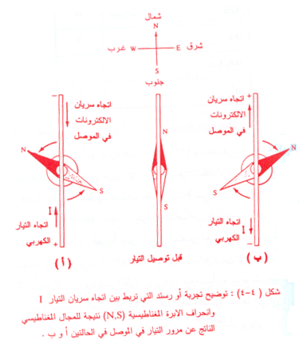
المجالات المغناطيسية Magnetic fields
لوحظت العلاقة بين الظاهرتين الكهربية والمغناطيسية عن طريق أورست (1820) عند انحراف ابرة مغناطيسية وضعت بجوار سلك يحمل تيارا كهربيا.

Slide 10
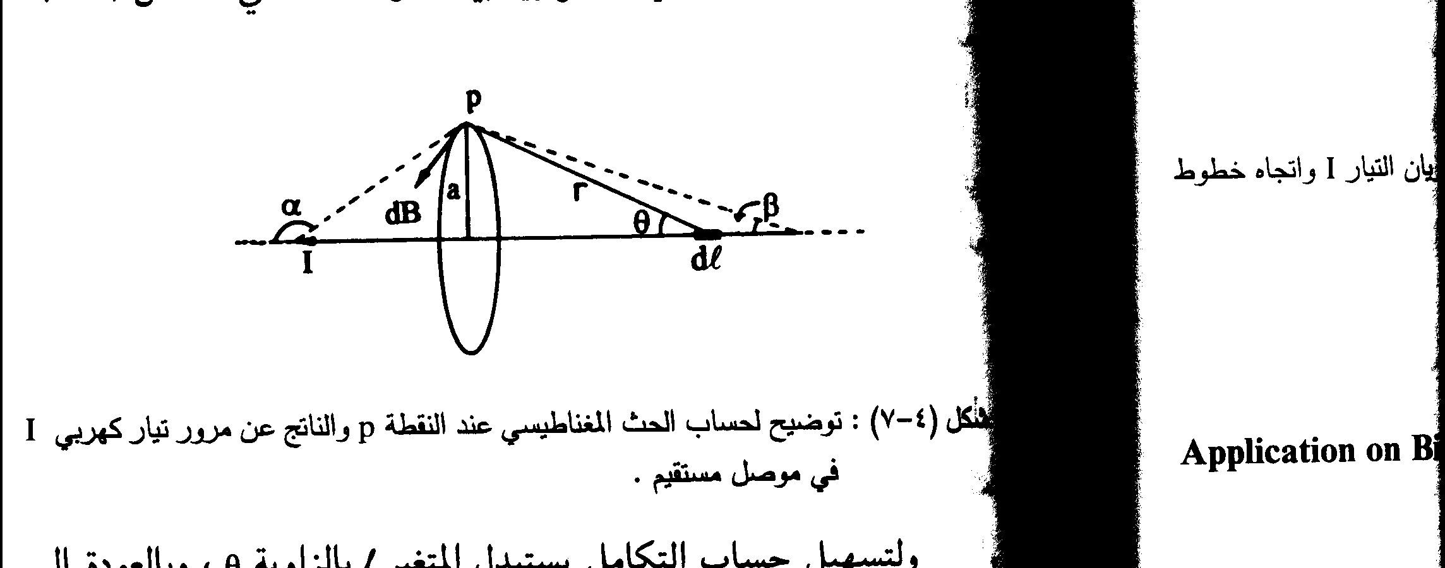
التيار الكهربي Electric current
المجالات المغناطيسية Magnetic fields
الحث المغناطيسي لموصل مستقيم
الحث المغناطيسي B الناتج عن مرور تيار كهربي I في سلك رفيع مستقيم عند نقطة على مسافة a خارج السلك يعطى بالعلاقة:

Slide 11
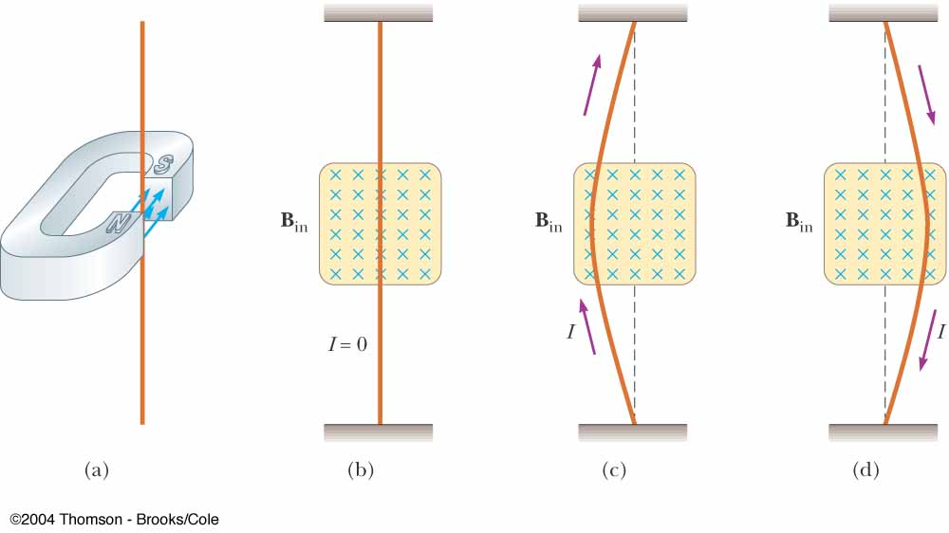
المجالات المغناطيسية Magnetic fields
القوة المغناطيسية المؤثرة على موصل

Slide 12
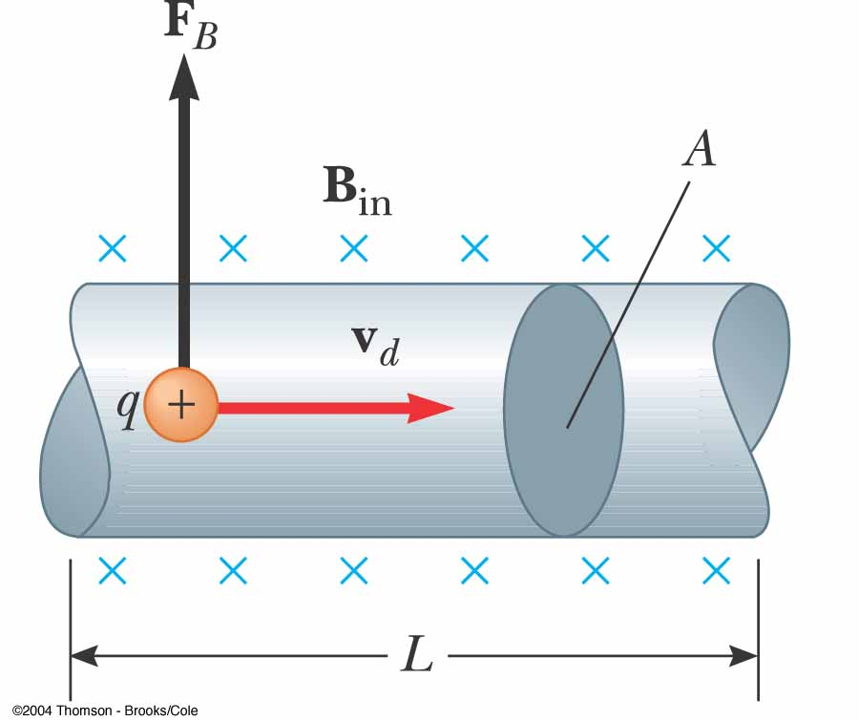
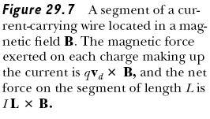


Direction: Right-hand rule
F=0 when θ = 0⁰ I//B
F_{max}=IlB when θ =90º I B
F is maximum when Ө=90º
Fig 29-8, p.901
Notes:
Figure 29.8 A segment of a current-carrying wire in a magnetic field B. The magnetic force exerted on each charge making up the current is q vd B and the net force on the segment of length L is I L B.

Slide 13
المجالات المغناطيسية Magnetic fields
القوة المغناطيسية المؤثرة على موصل
θ هي الزاوية بين الموصل والحث B ، L طول الموصل
باستخدام اليد اليسرى نحدد اتجاه التيار I (الأصبع الأوسط) والقوة F (الإبهام) والحث B (السبابة).
الابهام
السبابة
الاوسط

Slide 14
المجالات المغناطيسية Magnetic fields
يمكن التعبير عن التيار I بدلالة الإلكترونات المتحركة داخل الموصل حيث يقطع الالكترون الطول L في زمن t وبسرعة v، إذن:

Slide 15
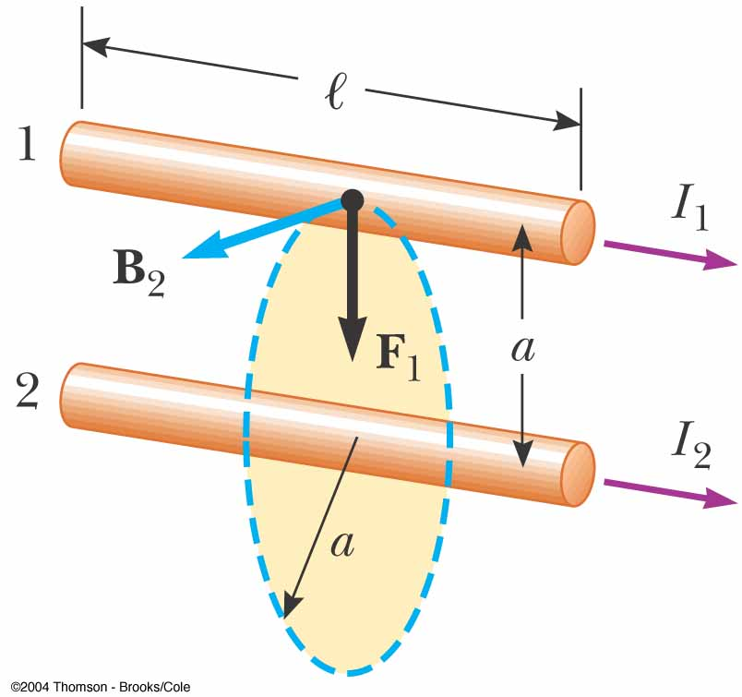

30.2 The Magnetic Force Between Two Parallel Conductors
Consider two long, straight, parallel wires separated by a distance a and carrying currents I₁ and I₂ in the same direction
We can determine the force exerted on one wire due to the magnetic field set up by the other wire.
RHR-
Fingers along B
Thumb along v
Palm shows F
parallel conductors carrying currents in the same direction attract each other, and parallel conductors carrying currents in opposite directions repel each other.
Notes:
Active Figure 30.8 Two parallel wires that each carry a steady current exert a force on each other. The field B2 due to the current in wire 2 exerts a force of magnitude F1 I1B2 on wire 1. The force is attractive if the currents are parallel (as shown) and repulsive if the currents are antiparallel.

Slide 16
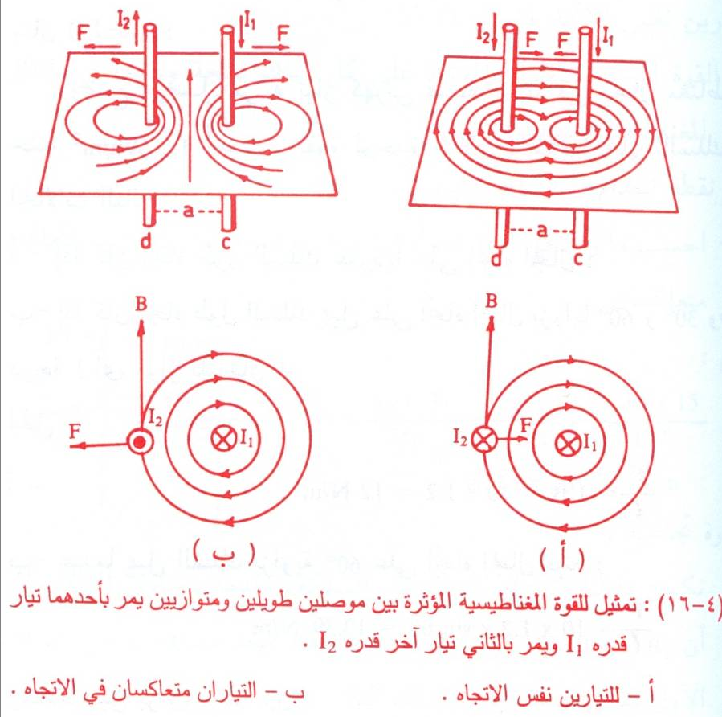
المجالات المغناطيسية Magnetic fields
القوة المغناطيسية بين موصلين طويلين
والقوة المؤثرة على وحدة الأطوال هي:

Slide 17
المجالات المغناطيسية Magnetic fields
مدار جسيم مشحون في مجال مغناطيس
يتحرك الجسيم في مدار دائري نصف قطره R وتحت تأثير قوة F متعامدة مع اتجاه سرعته v . وتبقى الشحنة في مدارها بسبب القوة المغناطيسية F وقوة الطرد المركزي F’ المساوية لها:
والسرعة الزاوية تعطى بالعلاقة:
v
q
F
F
v
q

Slide 18

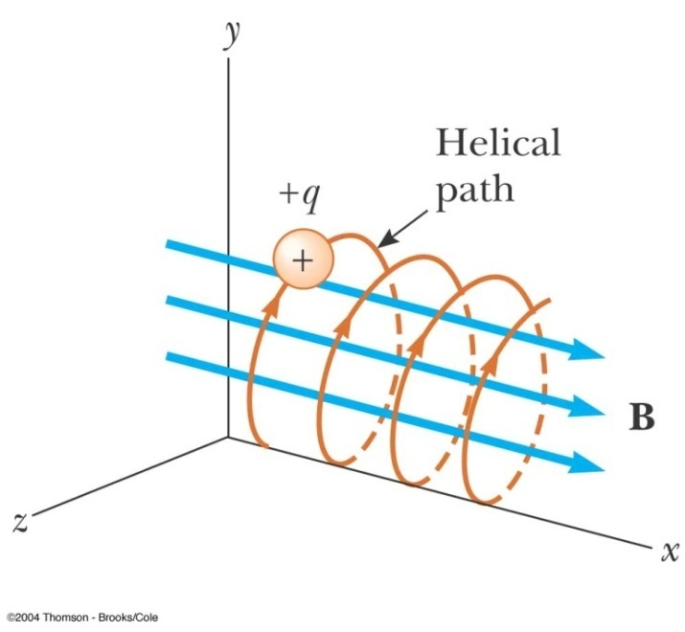
  r is proportional mass of the particle and inversely proportional to the magnetic field and the charge
The angular speed of the particle
The period of the motion T (the time that the particle takes to complete one revolution) is equal to the circumference of the circle divided by the linear speed of the particle:
Figure 29.19 A charged particle having a velocity vector that has a component parallel to a uniform magnetic field moves in a helical path.
Notes:
Active Figure 29.19 A charged particle having a velocity vector that has a component parallel to a uniform magnetic field moves in a helical path.

Slide 19
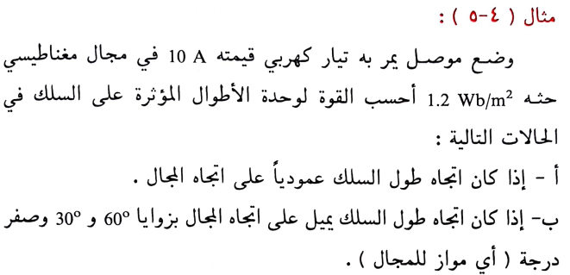
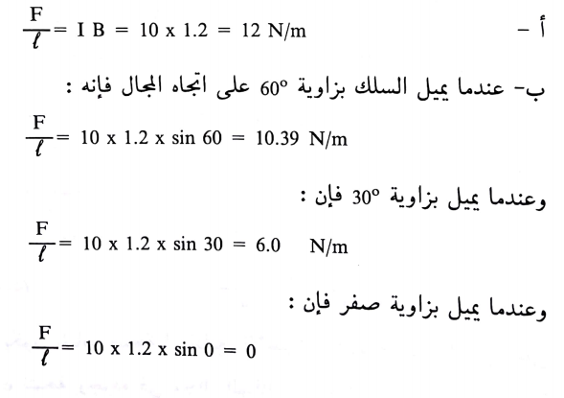
المجالات المغناطيسية Magnetic fields

Slide 20
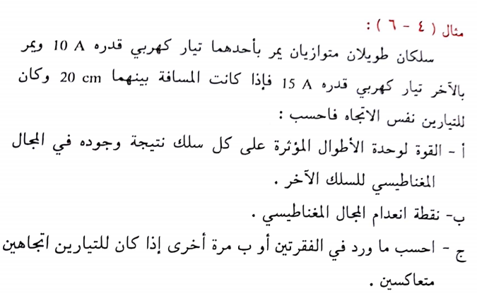
المجالات المغناطيسية Magnetic fields

Slide 21
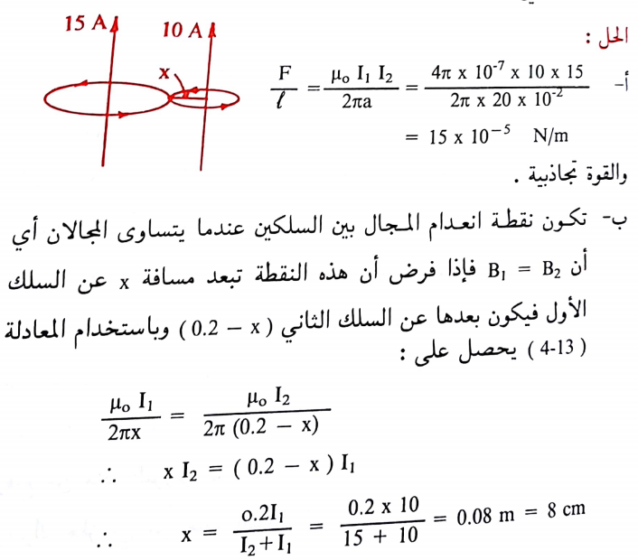
المجالات المغناطيسية Magnetic fields

Slide 22
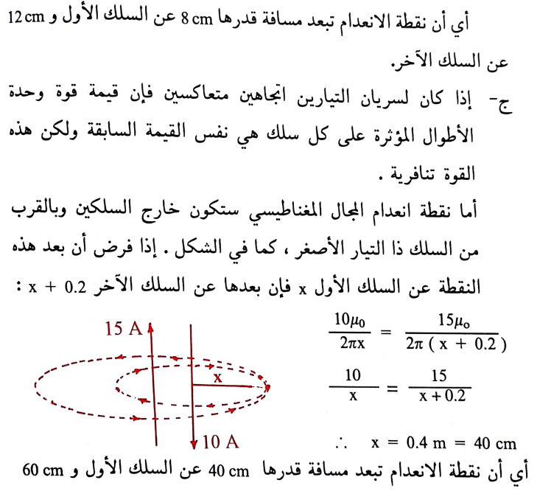
المجالات المغناطيسية Magnetic fields
عن السلك الآخر.

Slide 23
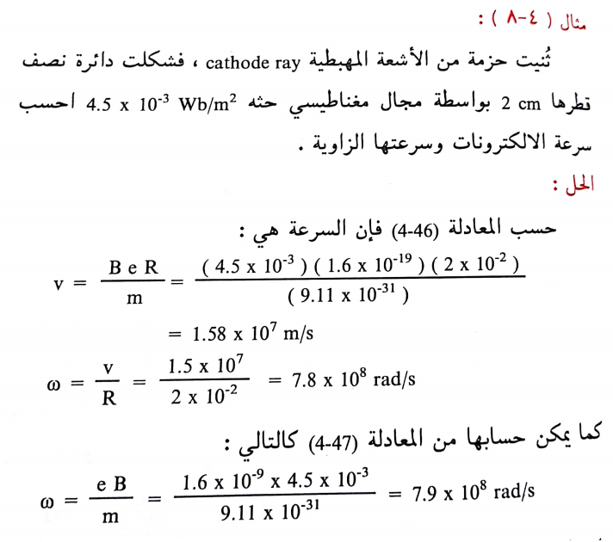
المجالات المغناطيسية Magnetic fields

Slide 24
المجالات المغناطيسية Magnetic fields
مسائل 1، 2، 3، 4، 12، 13، 15، 18، 19 صفحة 174 في الكتاب
1) مجال مغناطيسي حثه B يساوي 3 Wb/m² ويتجه مع محور z احسب التدفق المغناطيسي Φ المار خلال سطح مربع مساحته 2 m² إذا كان مستوى السطح يعمل زاوية قدرها 15º مع المحور z.

Slide 25
المجالات المغناطيسية Magnetic fields
2) احسب قيمة المجال المغناطيسي عند نقطة تبعد 100 cm من موصل طويل ورفيع ويحمل تيارا قيمته 1 A.

Slide 26
المجالات المغناطيسية Magnetic fields
3) يحمل سلك طويل ورفيع تيارا قدره 10 A ، احسب المسافة من هذا السلك إلى النقطة التي يكون فيها الحث المغناطيسي مساويا 10⁻⁴ T .

Slide 27
المجالات المغناطيسية Magnetic fields
4) سلكان طويلان متوازيان المسافة بينهما 0.2 m يحمل أحدهما تيارا قدره 20 A والآخر 15 A كما في الشكل، احسب شدة المجال المغناطيسي عند النقطتين p₁ و p₂ .

Slide 28
المجالات المغناطيسية Magnetic fields
12) سلك طويل يحمل تيارا شدته 50 A، وضع في مجال مغناطيسي منتظم قيمة حثه 0.2 Wb/m² ويصنع السلك زاوية قدرها 30º مع اتجاه المجال. احسب القوة المغناطيسية الواقعة على وحدة الأطوال للسلك.

Slide 29
المجالات المغناطيسية Magnetic fields
13) سلك طويل طوله 75 cm ويحمل تيارا قدره 2.4 A ومحمول على محور x وضع هذا السلك في مجال مغناطيسي منتظم ويتجه مع محور z قيمته 1.6 T ، احسب القوة المغناطيسية على هذا السلك وحدد الاتجاه.

Slide 30
المجالات المغناطيسية Magnetic fields
15) إذا كانت سرعة إلكترون تساوي 10⁷ m/s وكان اتجاه السرعة متعامدا مع مجال مغناطيسي، ما هي شدة هذا المجال إذا كان قطر مدار الالكترون يساوي مترا واحدا.

Slide 31
المجالات المغناطيسية Magnetic fields
18) شحنة قيمتها 6x10⁻⁶ C تتحرك بسرعة قدرها 1500 m/s في اتجاه محور x وفي مجال مغناطيسي حثه 80 N/A.m واقع في المستوى xy ويصنع زاوية قدرها 30º مع محور x ، احسب قيمة واتجاه القوة المؤثرة على هذه الشحنة.

Slide 32
المجالات المغناطيسية Magnetic fields
19) يتحرك بروتون بسرعة قدرها 4x10⁶ m/s في مجال مغناطيسي حثه 1.7 T الذي أُثر عليه بقوة مغناطيسية قدرها 8.2x10⁻¹³ N . ما قيمة الزاوية بين سرعة البروتون واتجاه المجال؟.

Slide 33
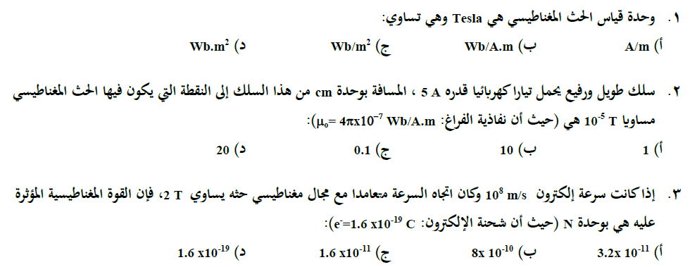
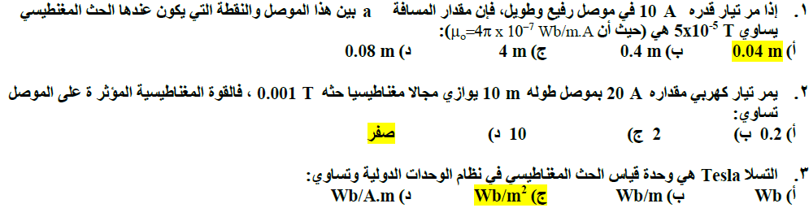
المجالات المغناطيسية Magnetic fields
امتحان قصير:

Slide 34
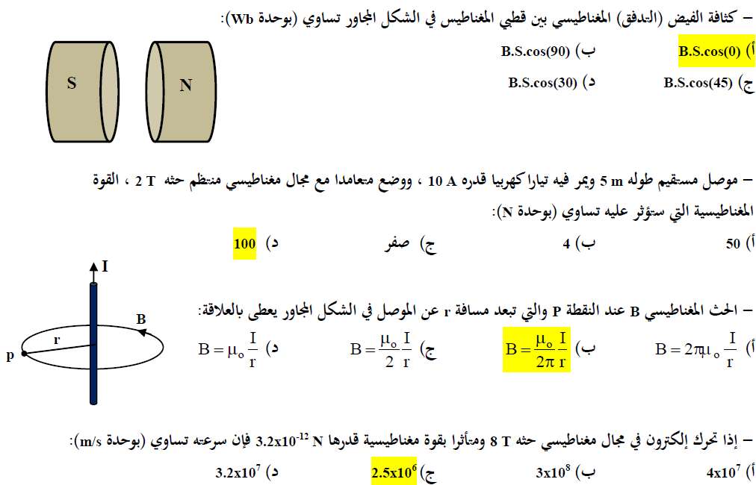
المجالات المغناطيسية Magnetic fields
امتحان قصير:

Slide 35
المجالات المغناطيسية Magnetic fields
امتحان قصير:

